Slide 1
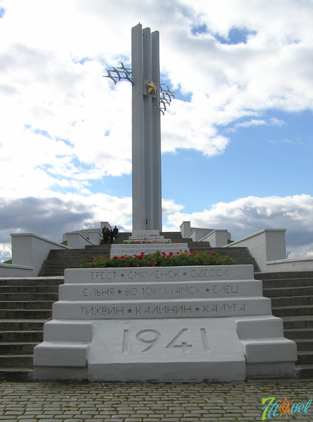
Мне кажется порою, что солдаты,
С кровавых не пришедшие полей,
Не в землю эту полегли когда-то,
А превратились в белых журавлей.
Они до сей поры с времен тех дальних
Летят и подают нам голоса.
Не потому ль так часто и печально
Мы замолкаем, глядя в небеса?
Г. Саратов, Парк Победы

Slide 2
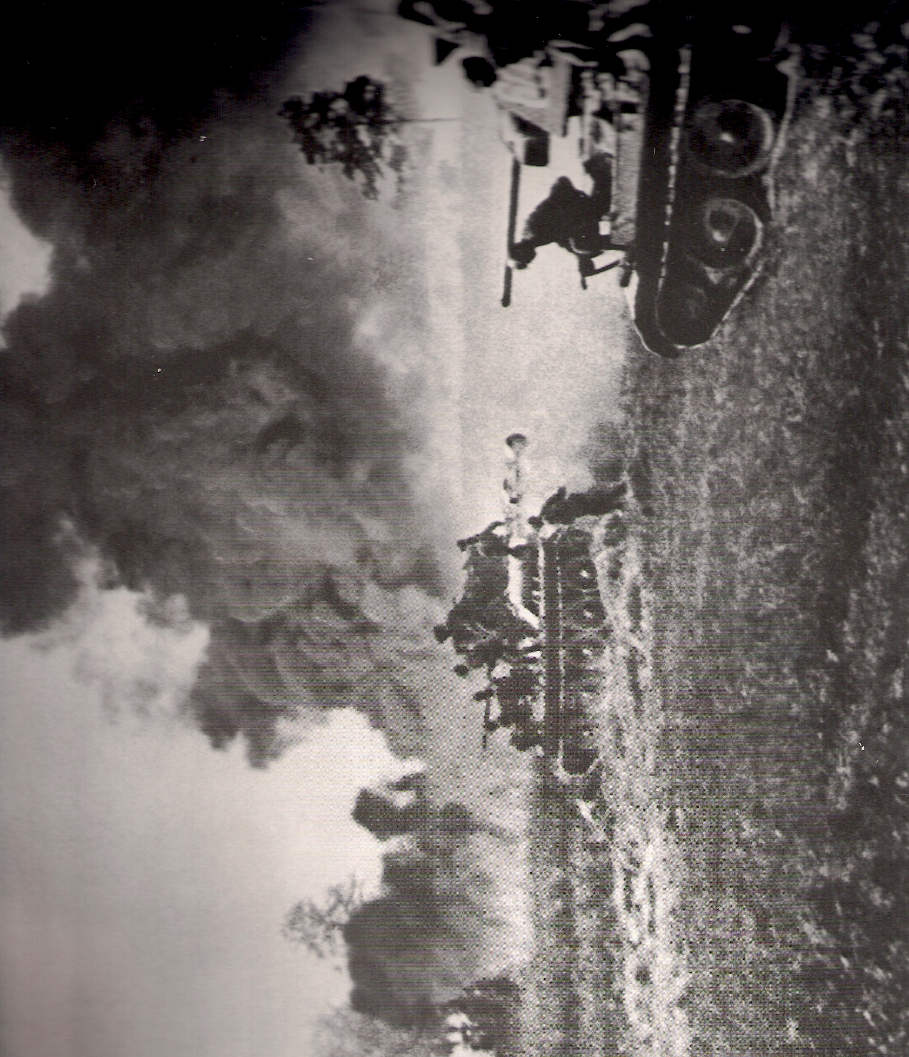
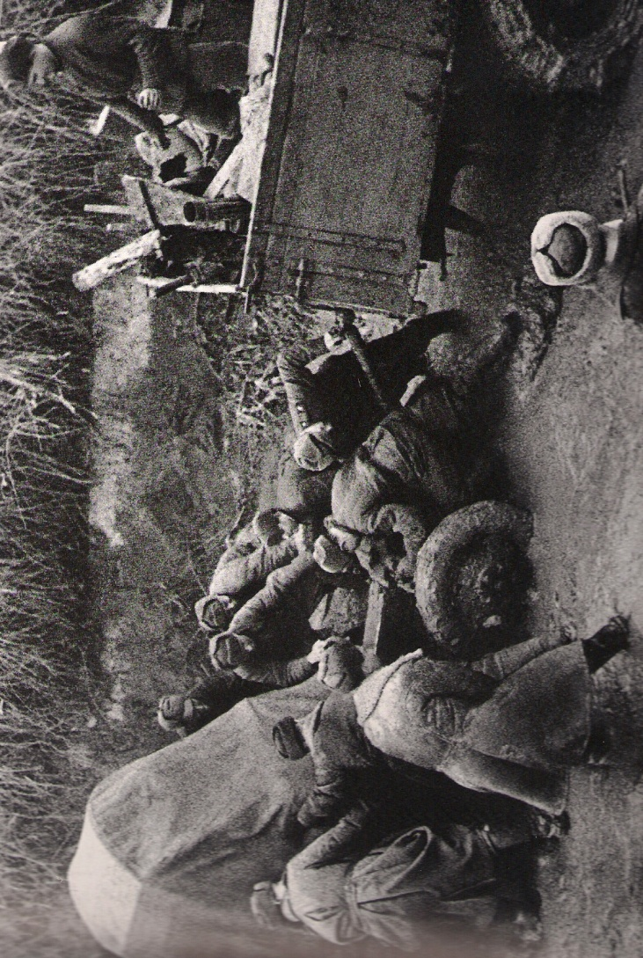

Slide 3
Великая Отечественная война
22 июня 1941 г. – 9 мая 1945 г.
1418 дней и ночей полыхали бои.
1418 дней и ночей наш народ вёл освободительную войну.

Slide 4
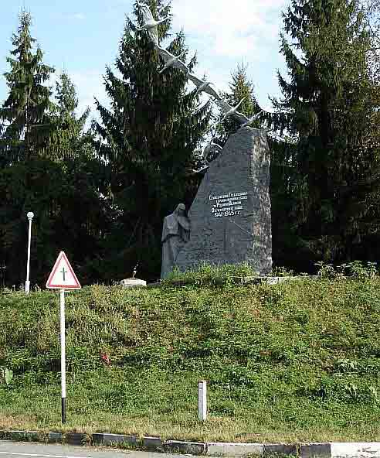
Северная Осетия, с. Дзуарикау
Журавли не имеют национальности – они символизируют память обо всех погибших на полях сражений. Не случайно в разных уголках бывшего Советского Союза воздвигнуто 24 памятника белым журавлям. Это говорит о том, что всех нас объединяет память, общая история, общее родство.

Slide 5
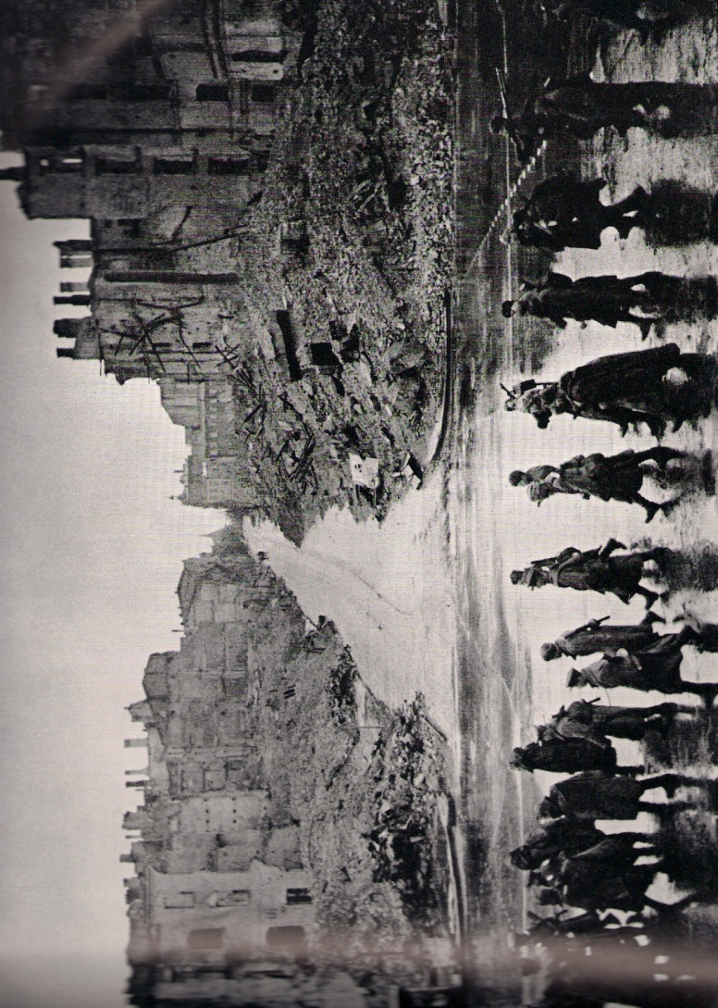

Slide 6
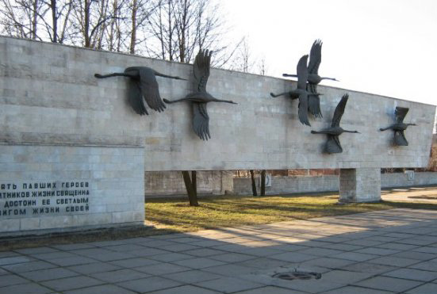
г. Санкт-Петербург

Slide 7
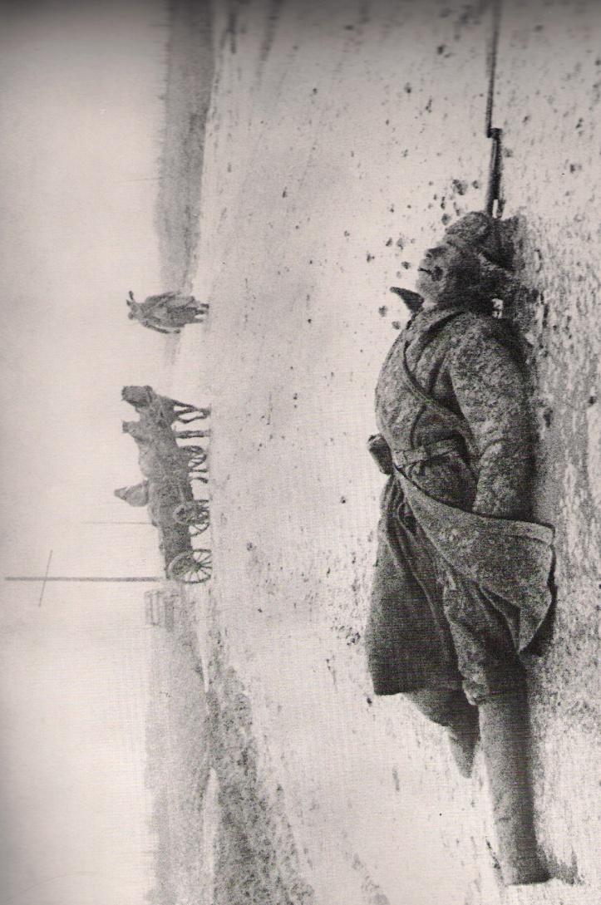

Slide 8
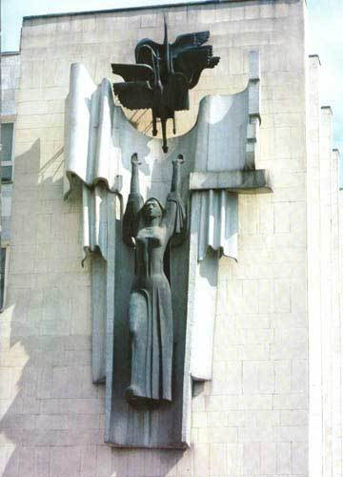
Г. Махачкала

Slide 9
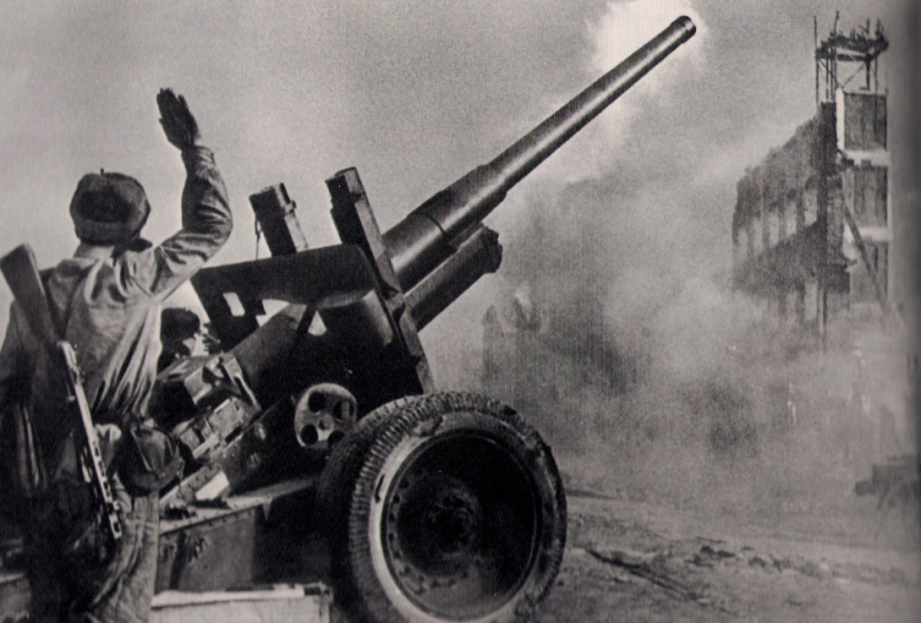

Slide 10
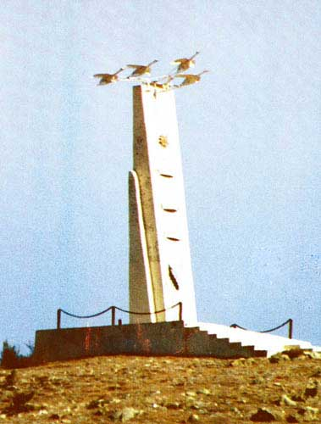
С. Обода

Slide 11
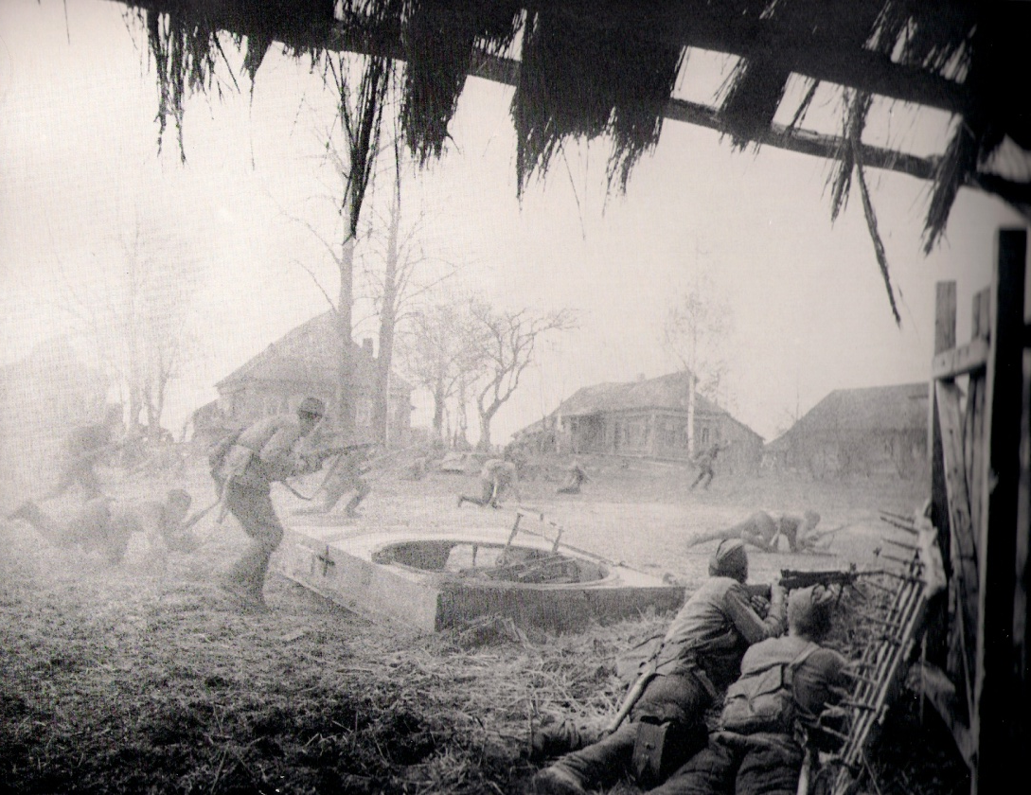

Slide 12
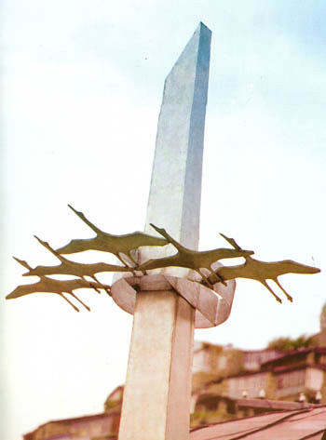
С. Бухты

Slide 13
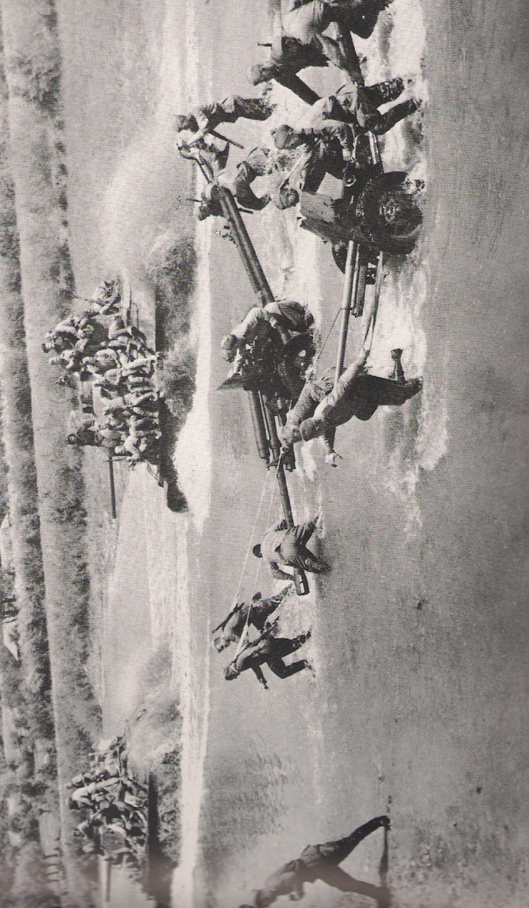

Slide 14

Г. Смоленск

Slide 15
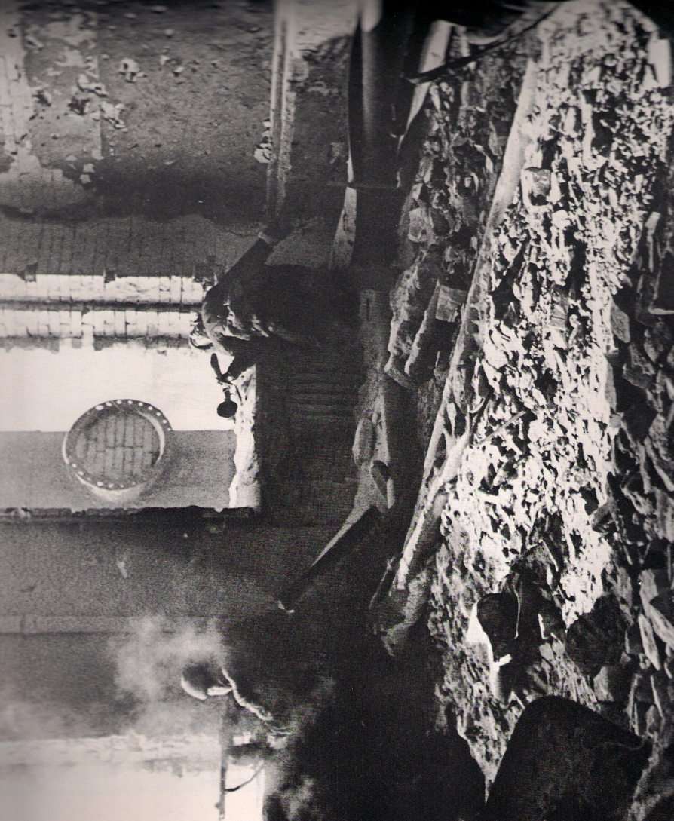

Slide 16
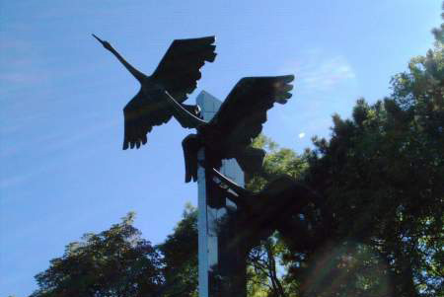
Г. Кисловодск

Slide 17
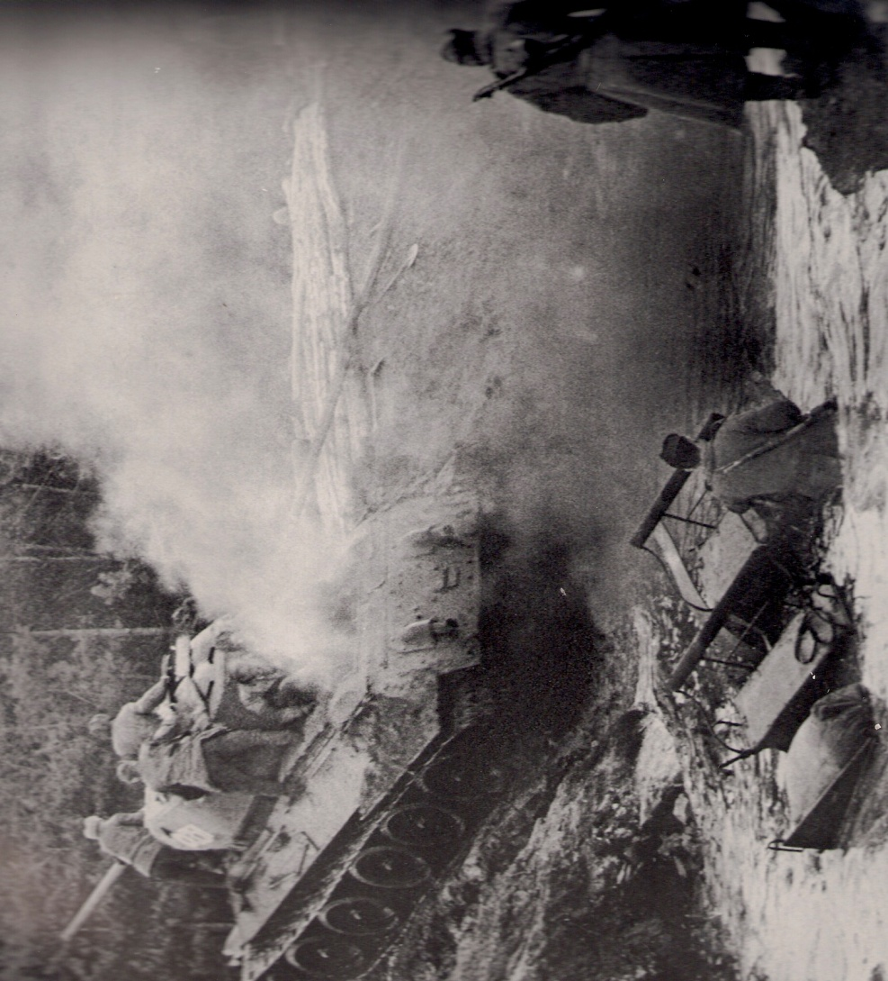

Slide 18
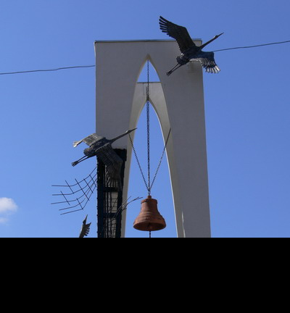
Каралезская долина, селение Красный Мак

Slide 19
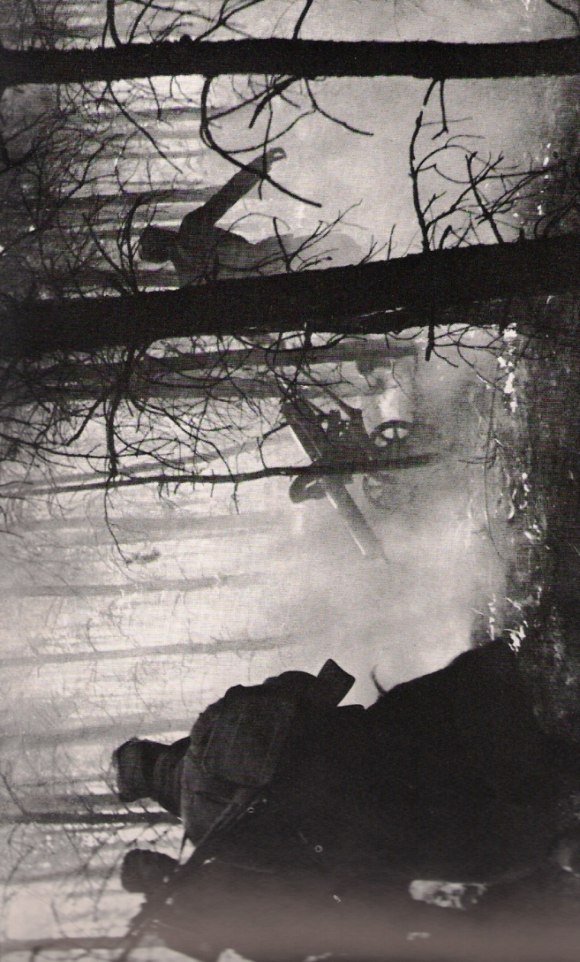

Slide 20
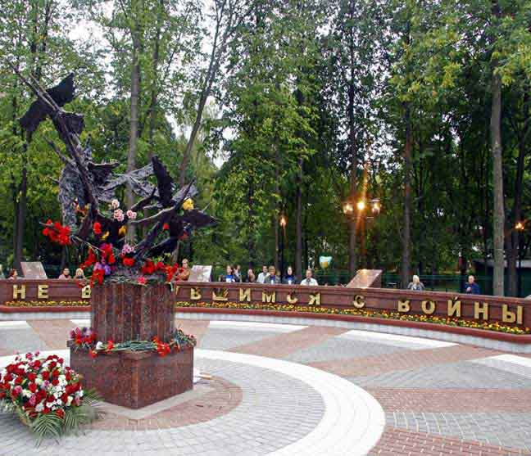
с. Ивантеевка Московская область

Slide 22
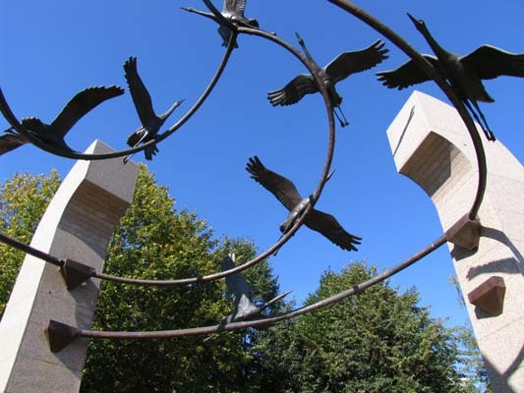
Г. Видное Московская область

Slide 24
Г. Ишим Тюменская область

Slide 25
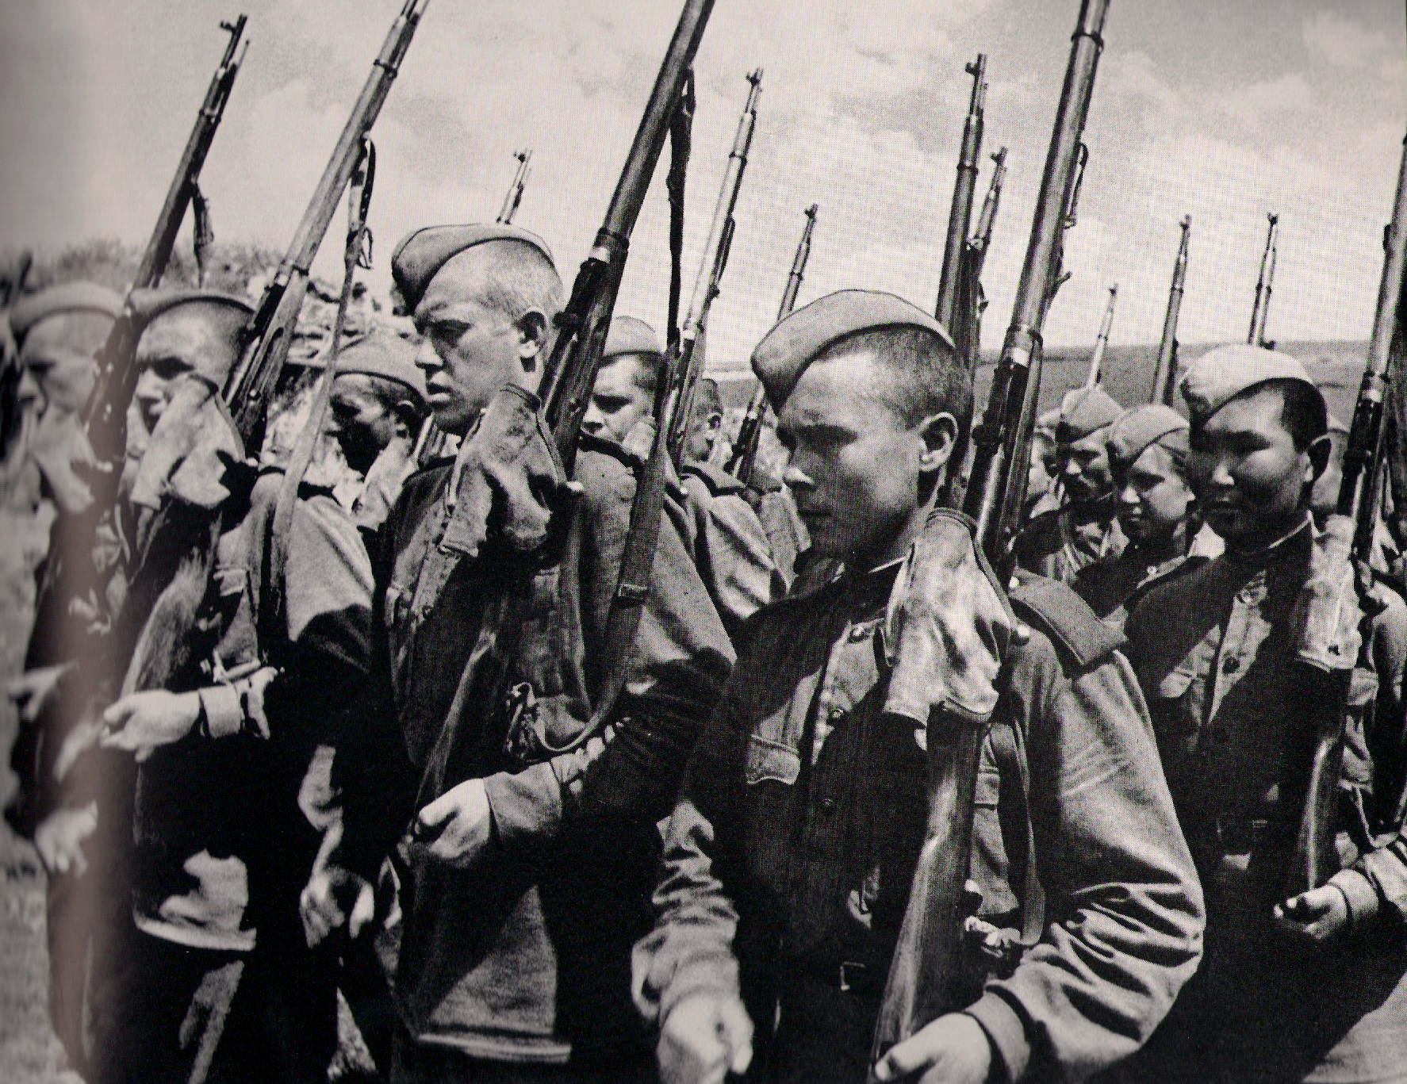

Slide 26
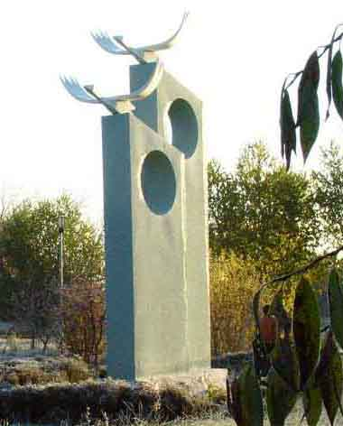
Г. Еманжелинск

Slide 27
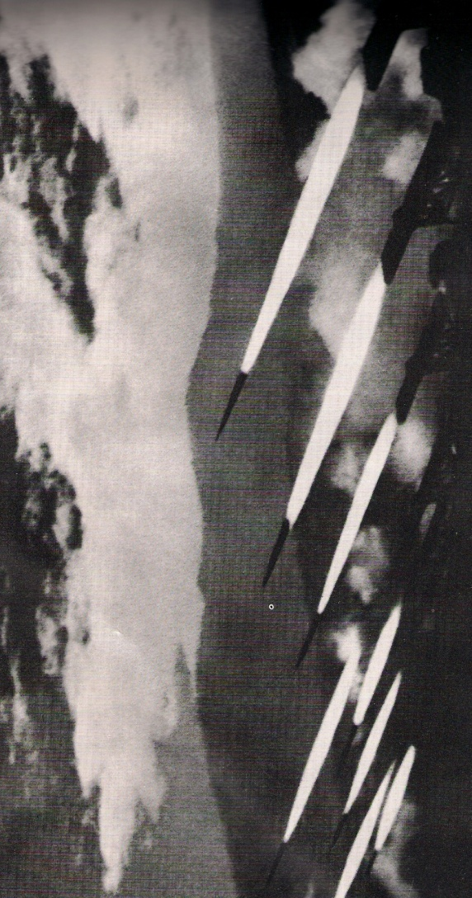

Slide 28
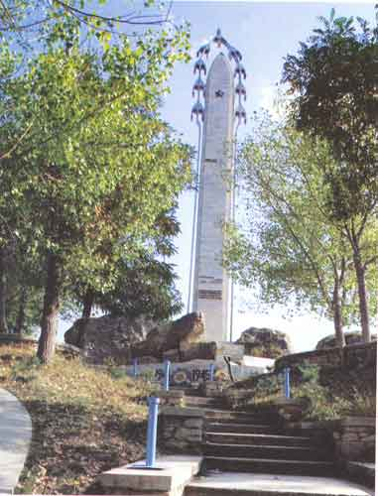
С. Гуниб, Дагестан

Slide 29
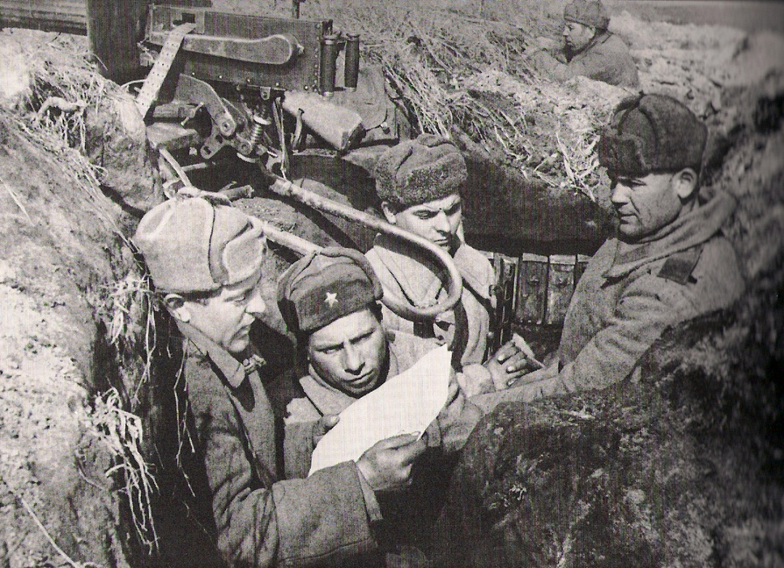

Slide 30
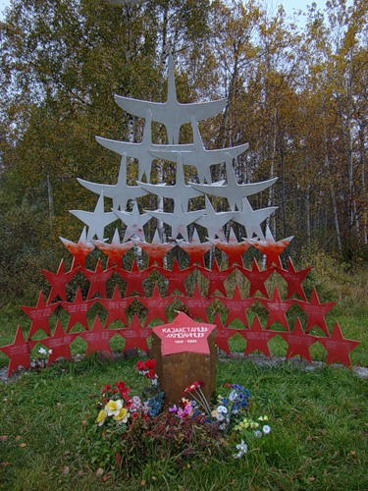
Белые журавли казахстанцев-акмолинцев

Slide 31
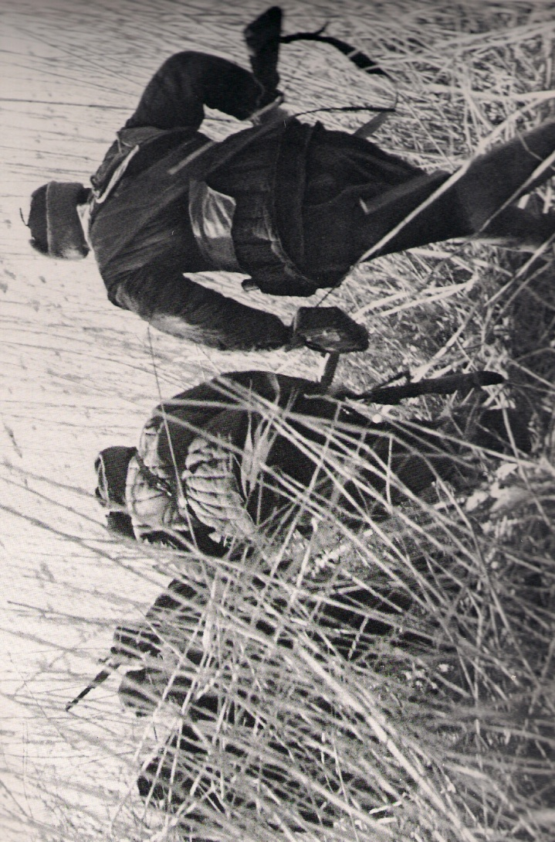

Slide 32
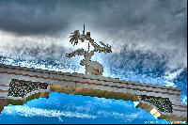
Г. Ташкент, Узбекистан

Slide 33
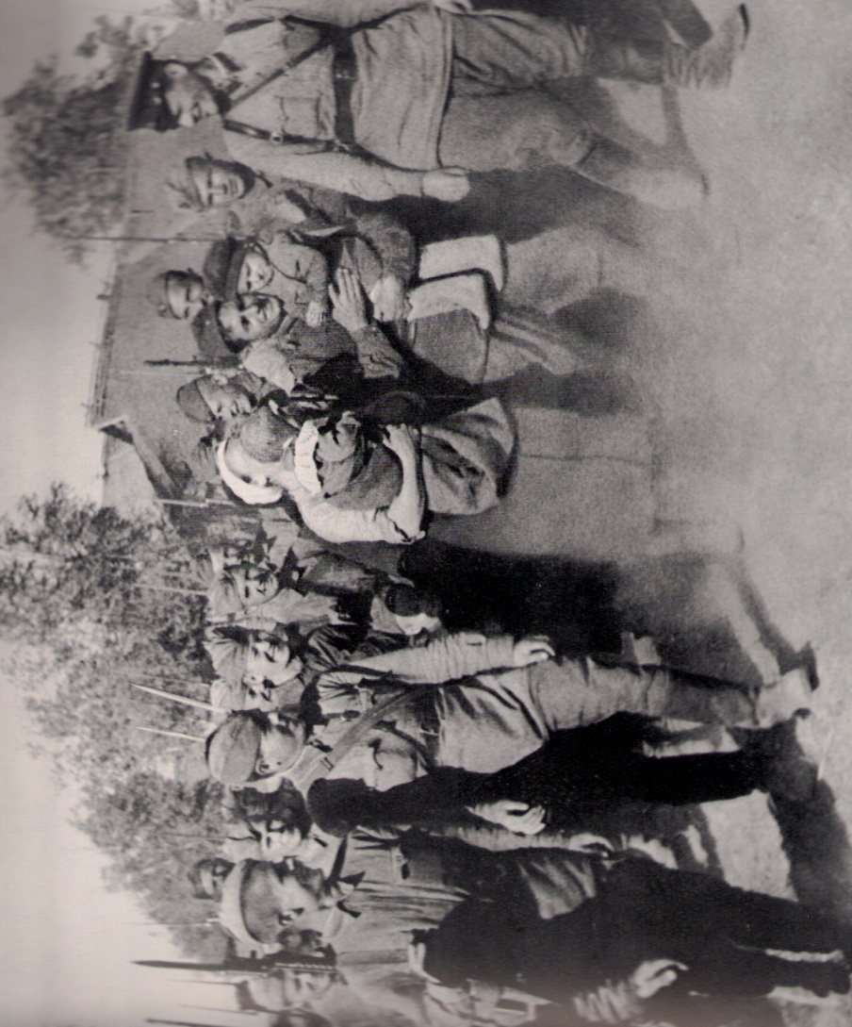

Slide 34
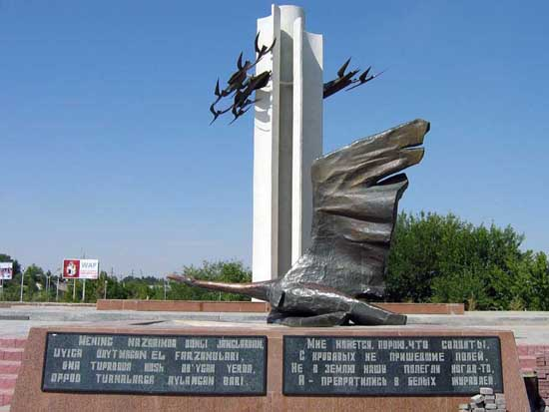
Г.Чирчик, Узбекистан

Slide 35
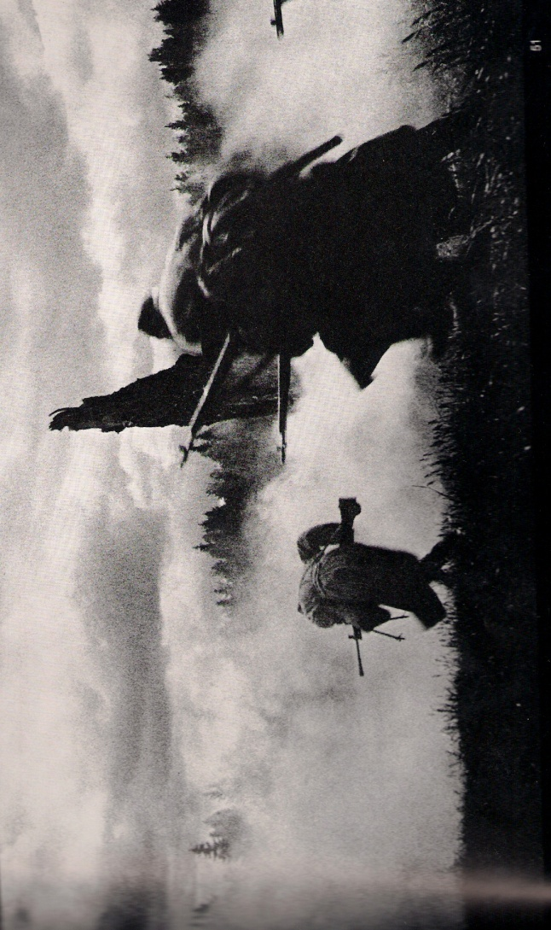

Slide 36
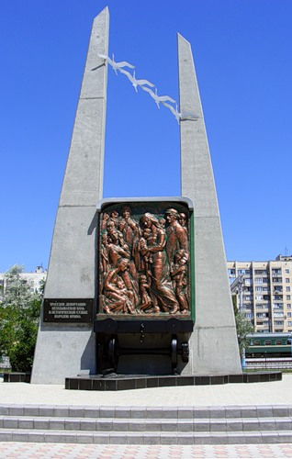
Крым. Памятник жертвам депортации

Slide 37
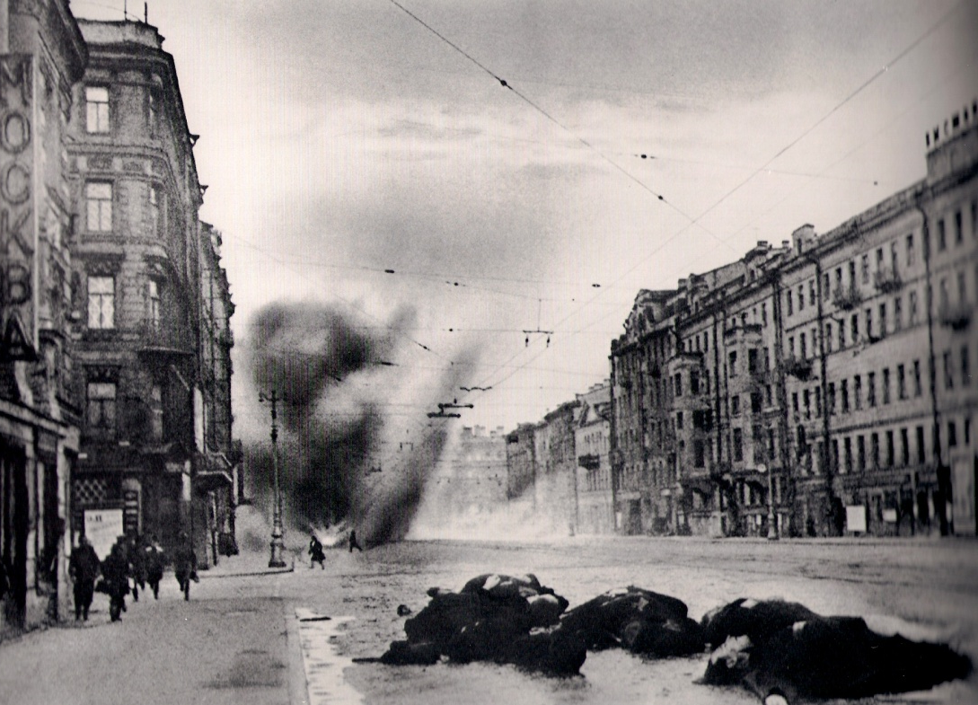

Slide 38
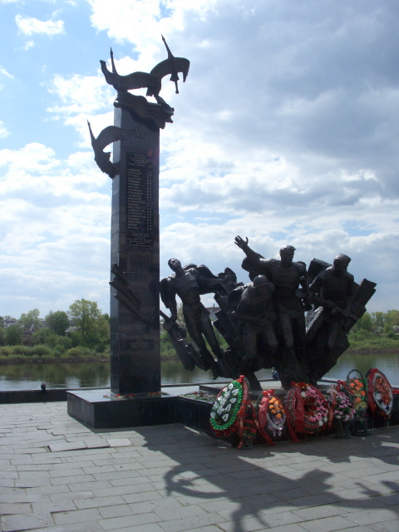

Slide 39
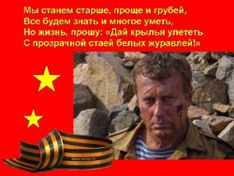

Slide 40
